Slide 1



Business Intelligence
Eksploracja danych
i odkrywanie wiedzy
Wykład
BAS4SC
Business Analytics Skills
for the Future-proof Supply Chains
Numer projektu – 2022-1-PL01-KA220-HED-000088856

Slide 2
Agenda
Co to jest eksploracja danych?
Odkrywanie wiedzy w logistyce i zarządzaniu łańcuchem dostaw
Podejście delfickie do tworzenia wiedzy
Ilościowe podejście do eksploracji danych na potrzeby odkrywania wiedzy

Slide 3
Co to jest eksploracja danych?
Eksploracja danych jest niezbędna we współczesnych firmach do wydobywania cennych informacji z ogromnych zbiorów danych, wpływając na decyzje operacyjne, taktyczne i strategiczne.
Ilość danych na świecie szybko rośnie, a znaczna ich część istnieje w formatach nieustrukturyzowanych i jest podatna na błędy.
Pomimo wyzwań, Data Mining służy zwiększaniu przychodów i obniżaniu kosztów poprzez wydobywanie przydatnej wiedzy i spostrzeżeń biznesowych.
Obejmuje iteracyjny i interaktywny proces mający na celu odkrywanie ważnej, nowatorskiej i użytecznej wiedzy w ogromnych bazach danych.
Eksploracja danych obejmuje różne techniki analityczne, w tym statystykę, sztuczną inteligencję i uczenie maszynowe, w celu odkrycia ukrytych wzorców
w zestawach danych.

Slide 4
Co to jest eksploracja danych?
Jest to kluczowy składnik procesu Knowledge Discovery in Databases (KDD), współpracujący z analityką biznesową (BA) w celu wspierania procesu podejmowania decyzji.
Eksploracja danych wykorzystuje algorytmy do identyfikowania trendów, reguł i innych cennych informacji, wyodrębnionych z różnych źródeł danych przechowywanych w różnych formatach.
Proces KDD obejmuje zrozumienie biznesu, zrozumienie danych, przygotowanie, modelowanie i ocenę danych.
Ostatecznie eksploracja danych zapewnia organizacjom praktyczną wiedzę, wykorzystując postępy w technologiach przechowywania danych, sztucznej inteligencji i RPA (Robot Process Automation).

Slide 5
Co to jest eksploracja danych?
Zrozumienie biznesu
Zrozumienie danych
Przygotowanie danych
Zastosowanie
Modelowanie
Dane
Ewaluacja
Rysunek. Międzybranżowy standardowy proces eksploracji danych (CRISP-DM)
Źródło: Rahman i in. (2016).

Slide 6
Odkrywanie wiedzy w logistyce i zarządzaniu łańcuchem dostaw
W łańcuchu dostaw i logistyce Data Mining różni się różnorodnością źródeł i struktur danych, co stanowi wyzwanie dla projektowania rozwiązań do modelowania.
Odkrywanie i generowanie wiedzy na podstawie danych w tym kontekście zależy w dużym stopniu od źródła wiedzy i można je podzielić na podejścia oceniające i statystyczne.
Podejście statystyczne opiera się na danych ilościowych, obfitujących w łańcuch dostaw i logistykę, ułatwiając eksplorację danych w celu uzyskania przydatnych informacji zwrotnych.
Z drugiej strony, nieilościowe źródła danych w tej dziedzinie często opierają się na panelach oceniających ekspertów, takich jak metoda delficka, przy podejmowaniu decyzji.
Proces generowania wiedzy na podstawie danych w łańcuchu dostaw i logistyce obejmuje poruszanie się między podejściami ilościowymi i jakościowymi, z których każde ma swój własny zestaw wyzwań i korzyści.

Slide 7
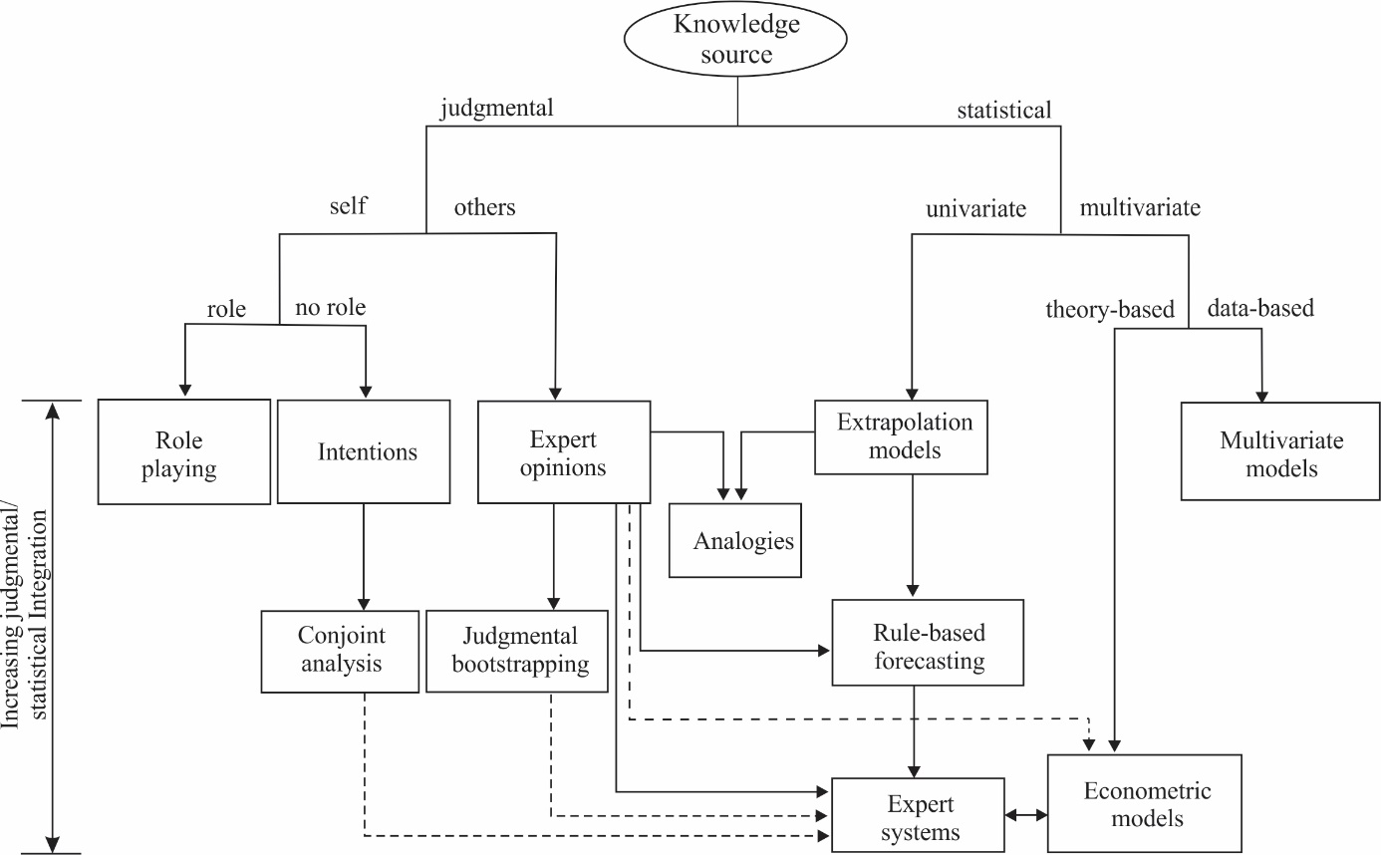
Odkrywanie wiedzy w logistyce i zarządzaniu łańcuchem dostaw
Przechwytujące / Oceniające
Źródła wiedzy
Statystyczne
Samodzielne
Inne
Jednowariantowe
Wielowariantowe
Brak roli
Rola
Rola
Intencje
Opinie ekspertów
Modele ekstrapolacji
Wielowariantowe modele
Analogie
Połączona analiza
Przechwytywanie wiedzy
Prognozowanie oparte na regułach
System ekspercki
Modele ekonometryczne
Rysunek. Zasady ekstrakcji wiedzy z danych.
Źródło: opracowanie własne

Slide 8
Podejście Delphi do osądzającego tworzenia wiedzy
Cenne spostrzeżenia doświadczonych profesjonalistów w dziedzinie łańcucha dostaw i logistyki często pozostają nierozpoznane.
Te spostrzeżenia powinny być udostępniane mniej doświadczonym profesjonalistom w tej dziedzinie.
Metoda delficka jest jednym z podejść do gromadzenia i rozpowszechniania wiedzy eksperckiej.
Nazwana na cześć wyroczni delfickiej w starożytnej Grecji, metoda delficka ewoluowała w latach pięćdziesiątych XX wieku, aby osiągnąć konsensus wśród ekspertów.
"Projekt Delphi", finansowany przez Siły Powietrzne Stanów Zjednoczonych, był pierwszym projektem, w którym wykorzystano tę metodę do prognozowania rozwoju technologicznego.
Od tego czasu metoda delficka ewoluowała i znalazła zastosowanie w różnych dyscyplinach naukowych.
Ma ona na celu osiągnięcie wiarygodnego konsensusu ekspertów, często służącego jako substytut dowodów empirycznych.
Technika delficka to proces iteracyjny, w którym eksperci anonimowo wydają osądy na temat danej kwestii.
Gromadzi konsensus i różnice zdań wraz z uzasadnieniami ekspertów.
Według Paivarinta i in. (2011) metoda delficka jest szeroko stosowana w badaniach nad systemami informatycznymi.

Slide 9
Podejście Delphi do osądzającego tworzenia wiedzy
Jest stosowana w różnych aspektach, takich jak wybór projektów, ustalanie priorytetów ryzyk związanych z projektami rozwoju oprogramowania i definiowanie wymagań projektu.
Metoda delficka jest standardową praktyką ilościowego określania wyników.
Jest ona wykorzystywana w różnych dyscyplinach do prognozowania trendów, ustalania priorytetów obszarów badawczych i oceny potencjalnych skutków różnych wyborów politycznych.
W łańcuchu dostaw i logistyce metoda Delphi jest zalecana do identyfikacji ryzyka dostaw, oceny procesów logistycznych i podejmowania decyzji strategicznych.
Cztery kluczowe cechy metody delfickiej obejmują iteracyjne i wieloetapowe procesy, anonimowe informacje zwrotne od uczestników oraz statystyczne określenie reakcji grupy.
Typowy proces delficki polega na przedstawieniu serii pytań w wielu rundach.
Paneliści odpowiadają anonimowo, a po każdej rundzie następuje informacja zwrotna na temat zagregowanych odpowiedzi.
Paneliści mogą dostosowywać swoje odpowiedzi na podstawie informacji zwrotnych w kolejnych rundach.
Proces iteracyjny trwa do momentu osiągnięcia konsensusu lub zakończenia z góry określonej liczby rund.

Slide 10

Kroki do przeprowadzenia metody delfickiej
Rysunek. Kroki do przeprowadzenia metody delfickiej.
Źródło: opracowanie własne

Slide 11
Kroki do przeprowadzenia metody delfickiej
Krok 1 zapewnia, że cele badania Delphi są jasno określone, co pomaga utrzymać koncentrację i trafność w całym procesie.
Krok 2 podkreśla znaczenie wyboru zrównoważonej i zróżnicowanej grupy ekspertów, którzy mogą dostarczyć cennych spostrzeżeń z różnych perspektyw.
Krok 3 obejmuje opracowanie i uruchomienie kwestionariuszy, które umożliwiają ekspertom swobodne dzielenie się swoimi opiniami i iteracyjne doprecyzowywanie odpowiedzi w celu osiągnięcia konsensusu.
Krok 4 obejmuje analizę i wykorzystanie uzyskanych wyników do świadomego podejmowania decyzji, prognozowania lub opracowywania polityki, korzystając z bezstronności zapewnianej przez anonimowość procesu delfickiego.

Slide 12
Ilościowe podejście do eksploracji danych na potrzeby odkrywania wiedzy
Eksploracja danych ilościowych opiera się w dużej mierze na formalnych narzędziach matematycznych,
w szczególności statystycznych, w celu wyodrębnienia rzeczywistych wzorców i wygenerowania przydatnych spostrzeżeń na podstawie danych biznesowych lub danych dotyczących łańcucha dostaw.
Jednak często występuje znaczna rozbieżność między założeniami teorii statystycznej a rozkładami
i wzorcami obecnymi w rzeczywistych danych biznesowych, co prowadzi do potencjalnych błędów
w analizie.
Niezwykle ważne jest, aby dane spełniały teoretyczne założenia matematyczne dla prawidłowych wyników modelu i świadomego podejmowania decyzji.
Eksploracja danych, kluczowy składnik procesu odkrywania wiedzy w bazach danych (KDD), jest multidyscyplinarna, a jej metody analityczne opierają się na matematyce i statystyce.
Statystyka odgrywa istotną rolę w analizie danych, szczególnie w fazie ich przygotowania, stanowiąc podstawę dla różnych metod eksploracji danych.
Zadania eksploracji danych są podzielone na pięć kategorii: grupowanie, klasyfikacja, regresja, reguły asocjacji i uogólnianie, z których każda służy innym celom w odkrywaniu wzorców i relacji w zestawach danych.
Typowe techniki eksploracji danych obejmują między innymi reguły klasyfikacji lub drzewa decyzyjne, regresję, grupowanie, algorytmy genetyczne i modelowanie oparte na agentach.

Slide 13
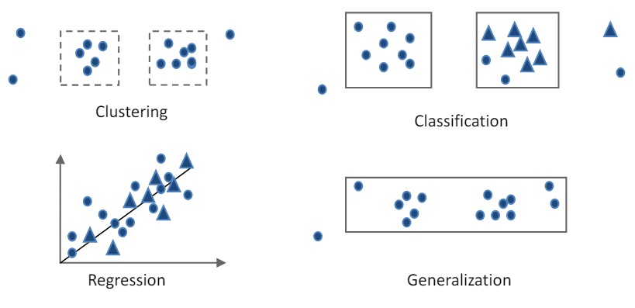
Ilościowe podejście do eksploracji danych na potrzeby odkrywania wiedzy
Grupowanie
Klasyfikowanie
Regresja
Generalizacja
Rysunek. Zadania eksploracji danych
Źródło: Su (2016)

Slide 14
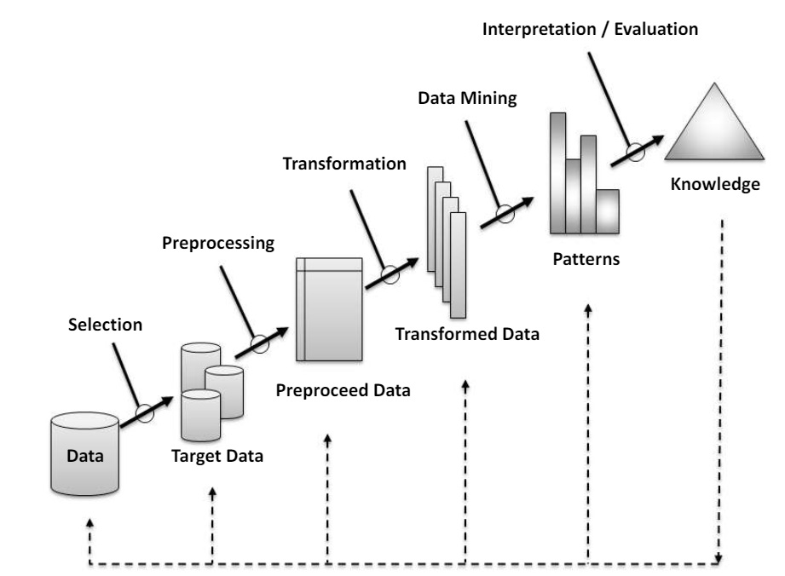
Ilościowe podejście do eksploracji danych na potrzeby odkrywania wiedzy
Interpretacja
Data mining
Transformacja
Wiedza
Przetworzenie wstępne
Przykłady
Selekcja
Przetworzone dane
Wstępnie przetworzone dane
Dane
Wybrane
dane
Rysunek. Kroki, które składają się na proces KDD
Źródło: Fayyad i wsp. (1996)

Slide 15
Ilościowe podejście do eksploracji danych na potrzeby odkrywania wiedzy
Model CRISP-DM jest powszechnie używany do opisywania etapów procesu odkrywania wiedzy w bazach danych (KDD), służąc jako wiodący model przemysłowy.
Techniki eksploracji danych powszechnie stosowane w łańcuchach dostaw obejmują drzewa decyzyjne, regresję, reguły asocjacji, algorytmy genetyczne i algorytmy grupowania, z których każdy ma określone zastosowania, takie jak prognozowanie, identyfikacja usterek i optymalizacja produkcji.
Wiedza uzyskana w wyniku eksploracji danych jest często przechowywana i prezentowana za pomocą systemów eksperckich (ES), wyrafinowanych systemów wiedzy zaprojektowanych w celu naśladowania ludzkiej wiedzy specjalistycznej w różnych dziedzinach.
Systemy eksperckie (ES) naśladują ludzkie myślenie w celu wyciągania wniosków, wspierania decydentów, a nawet zastępowania ich w określonych kontekstach, co czyni je szeroko stosowaną i odnoszącą sukcesy komercyjne technologią sztucznej inteligencji.
ES są uważane za część systemów wspomagania decyzji (DSS), systemów komputerowych łączących modele i dane w celu rozwiązywania częściowo ustrukturyzowanych i nieustrukturyzowanych problemów przy dużym zaangażowaniu użytkowników.
Uczenie maszynowe (ML) jest omawiane jako pomost między wynikami eksploracji danych a narzędziami Business Intelligence, umożliwiający komputerom uczenie się i przedstawianie wiedzy na podstawie danych wejściowych.
Uczenie maszynowe ułatwia prezentację wskaźników sprawozdawczości kierowniczej w formacie, który umożliwia menedżerom podejmowanie świadomych decyzji biznesowych, zwiększając użyteczność wglądu w eksplorację danych.

Slide 16
Autorzy:
Dario Šebalj
Dejan Mirčetić
Michał Adamczak
Wersja finalna: czerwiec 2025

Slide 17
Dziękuję za uwagę

